Slide 1
-de > -te -da > -ta
Cem SEVİNDİK

Slide 2
f – s – t – k – ç – ş – h – p
a, ı, o, u > -ta e, i, ö, ü > -te
Fıstıkçı Şahap > Fıstıkçı Şahap > fstkç şhp

Slide 3
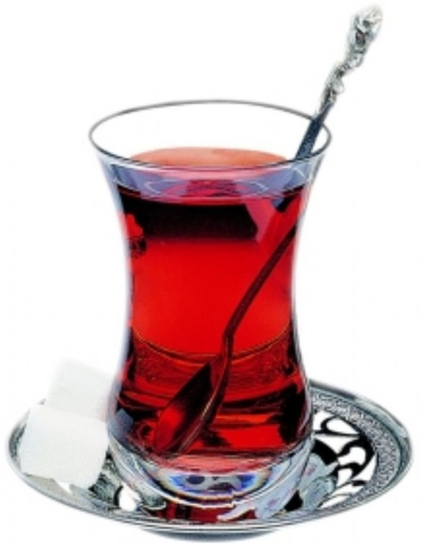
f – s – t – k – ç – ş – h – p
a, ı, o, u > -ta
e, i, ö, ü > -te
Bardakta çay var.
a, ı, o, u > -ta

Slide 4
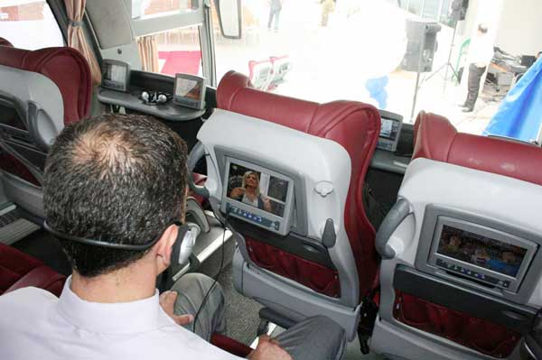
f – s – t – k – ç – ş – h – p
a, ı, o, u > -ta
e, i, ö, ü > -te
Otobüste bir yolcu var.
e, i, ö, ü > -te

Slide 5
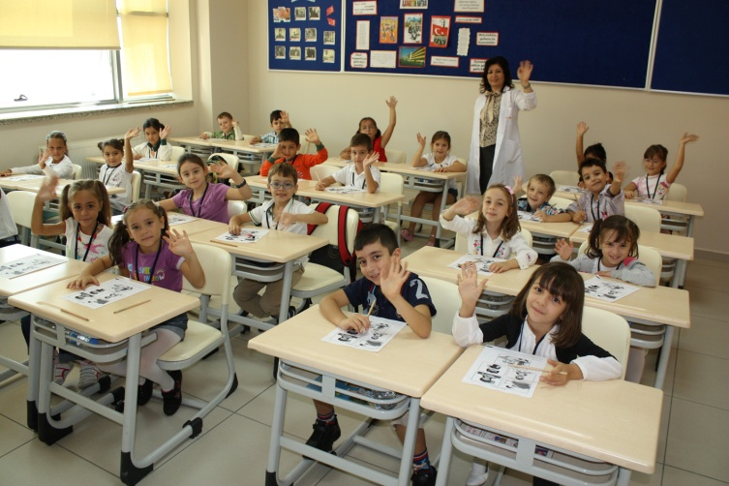
f – s – t – k – ç – ş – h – p
a, ı, o, u > -ta
e, i, ö, ü > -te
Sınıfta öğretmen var.
a, ı, o, u > -ta

Slide 6
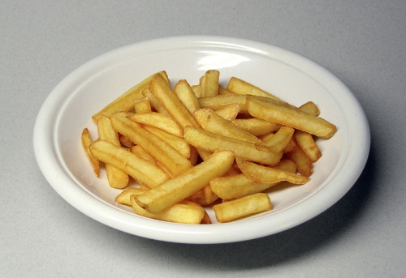
f – s – t – k – ç – ş – h – p
a, ı, o, u > -ta
e, i, ö, ü > -te
Tabakta kızarmış patates var.
a, ı, o, u > -ta

Slide 7
f – s – t – k – ç – ş – h – p
a, ı, o, u > -da e, i, ö, ü > -de

Slide 8
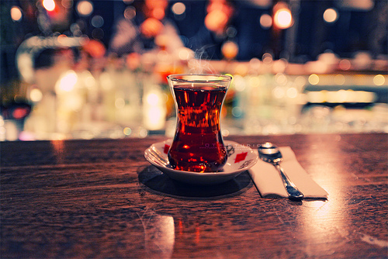
f – s – t – k – ç – ş – h – p
a, ı, o, u > -da
e, i, ö, ü > -de
Masada çay var.
a, ı, o, u > -da

Slide 9
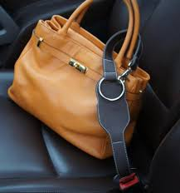
f – s – t – k – ç – ş – h – p
a, ı, o, u > -da
e, i, ö, ü > -de
Arabada çanta var.
a, ı, o, u > -da

Slide 10
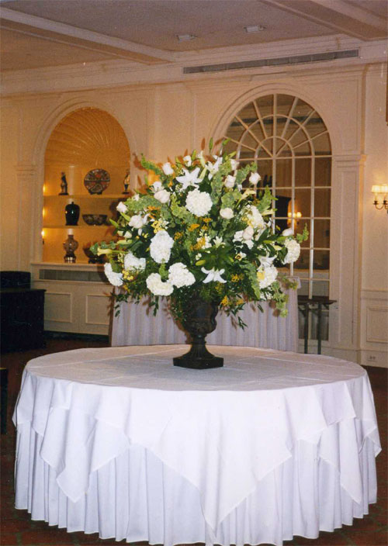
f – s – t – k – ç – ş – h – p
a, ı, o, u > -da
a, ı, o, u > -da
e, i, ö, ü > -de
Masada vazo var.
Vazoda çiçekler var.
a, ı, o, u > -da

Slide 11
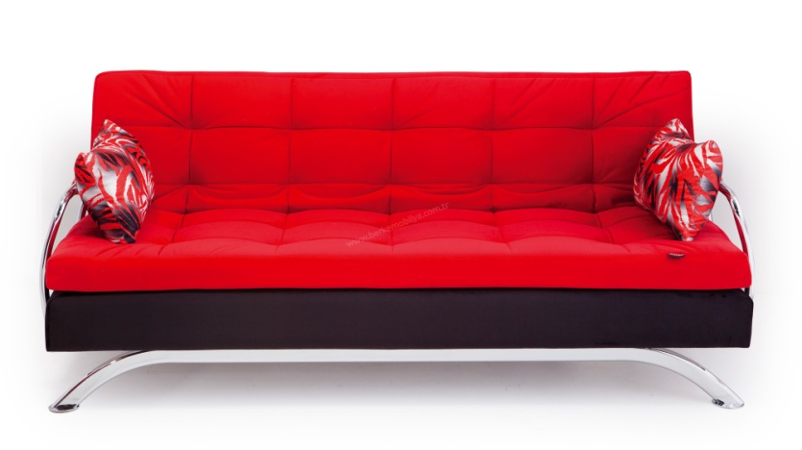
f – s – t – k – ç – ş – h – p
a, ı, o, u > -da
e, i, ö, ü > -de
Kanepede iki yastık var.
e, i, ö, ü > -de

Slide 12
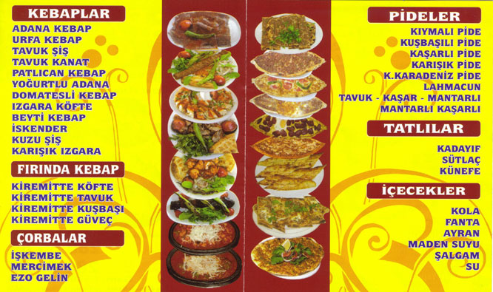
f – s – t – k – ç – ş – h – p
a, ı, o, u > -da
e, i, ö, ü > -de
Menüde kebap var.
e, i, ö, ü > -de

Slide 13
Bardakta ne var?
a, ı, o, u > -da
e, i, ö, ü > -de
a, ı, o, u > -ta
e, i, ö, ü > -te
-Bardakta çay var.

Slide 14
a, ı, o, u > -da
e, i, ö, ü > -de
a, ı, o, u > -ta
e, i, ö, ü > -te
Sınıfta kim var?
Sınıfta öğretmen ve öğrenciler var.

Slide 15
Tabakta ne var?
a, ı, o, u > -da
e, i, ö, ü > -de
a, ı, o, u > -ta
e, i, ö, ü > -te
Tabakta kızarmış patates var.

Slide 16
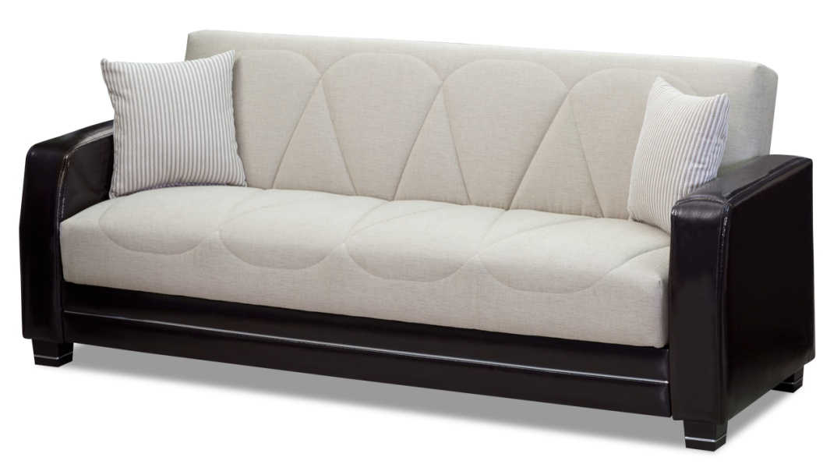
a, ı, o, u > -da
e, i, ö, ü > -de
a, ı, o, u > -ta
e, i, ö, ü > -te
var X yok
Kanepede kedi var mı?
Hayır, kanepede kedi yok.

Slide 17
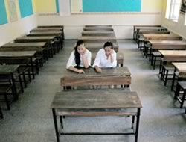
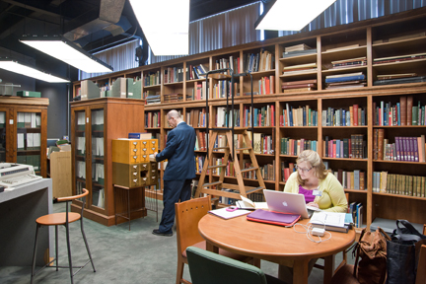
a, ı, o, u > -da
e, i, ö, ü > -de
a, ı, o, u > -ta
e, i, ö, ü > -te
Öğretmen sınıfta mı?
Hayır, öğretmen sınıfta değil, kütüphanede.
mı? X değil

